Slide 1

DEPARTAMENTO DE ORIENTACIÓN
1º - 2º BÁSICO
Colegio República Argentina
semana de 13 al 17 de julio
Katerina Durán Gallegos

Slide 2

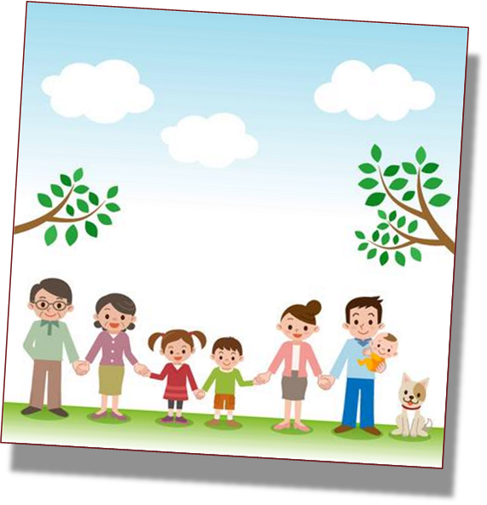
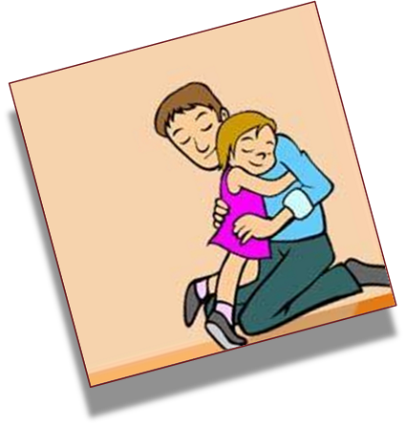
La familia es un grupo de personas unidas por vínculos de parentesco, ya sea consanguíneo, por matrimonio o adopción que viven juntos por un período indefinido de tiempo. Cada integrante tiene responsabilidades que ayudan al bien común.

Slide 3


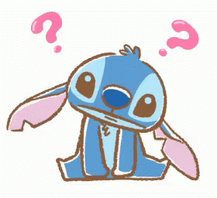

Slide 4
Es cumplir con lo que te has comprometido.

Slide 5


¿ HE SIDO RESPONSABLE?

Slide 6
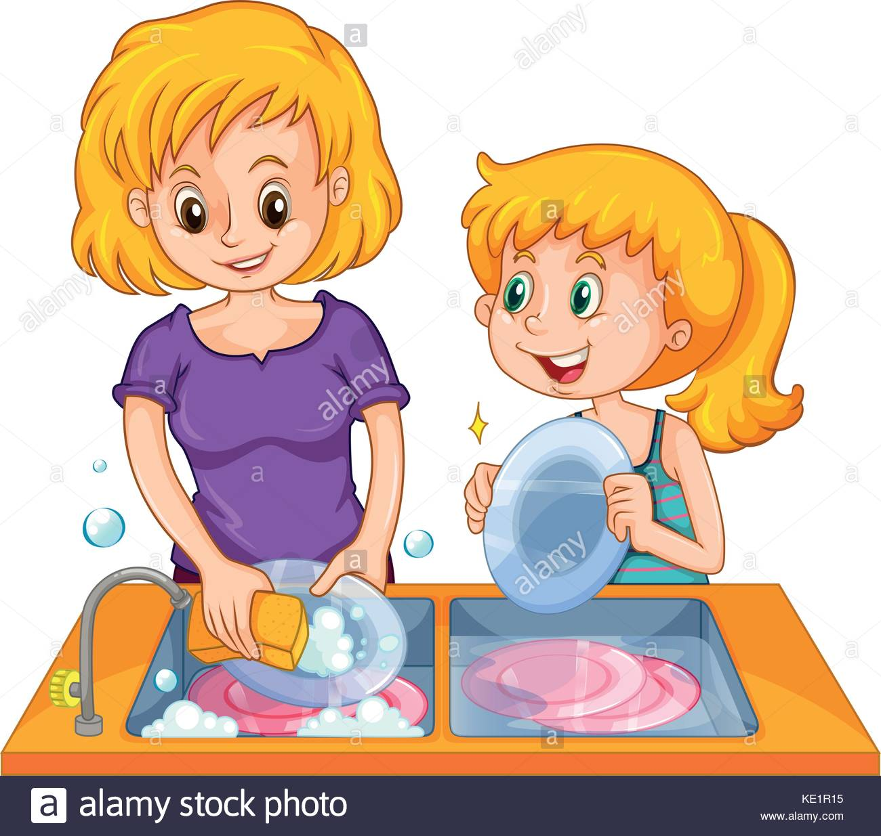
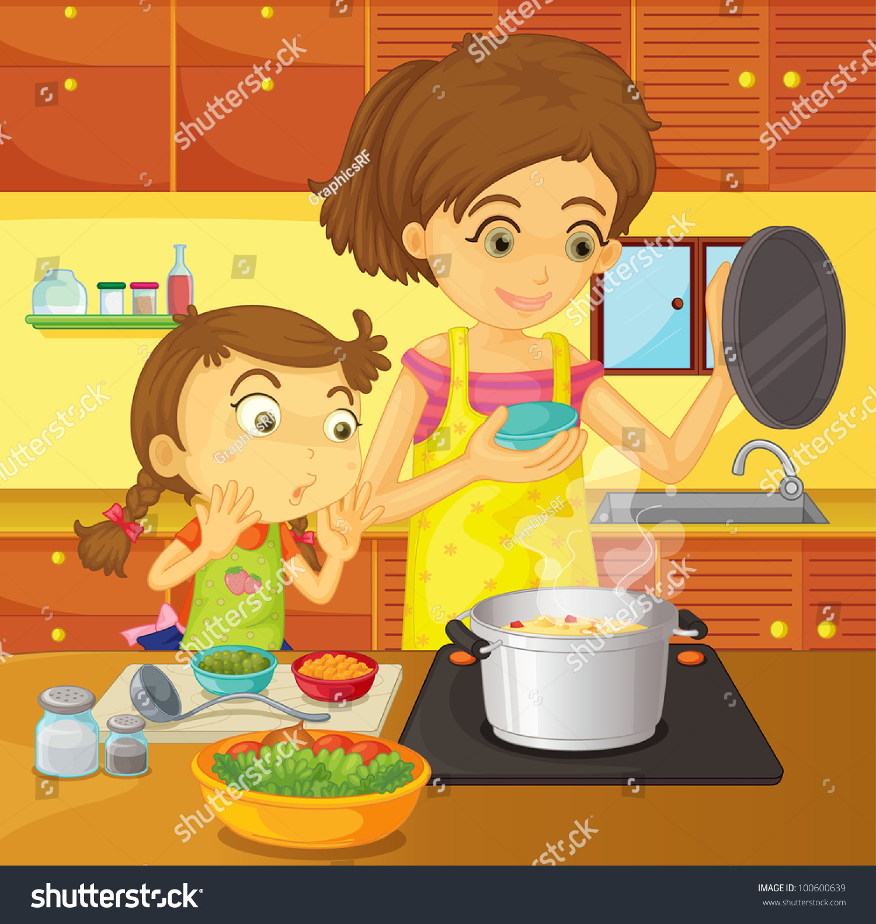
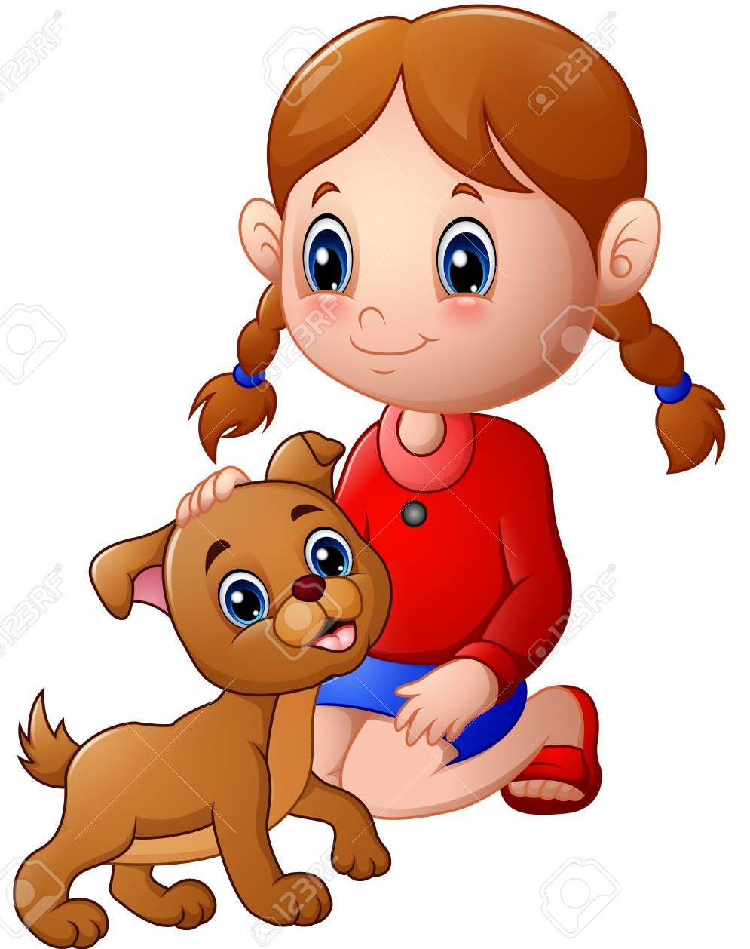
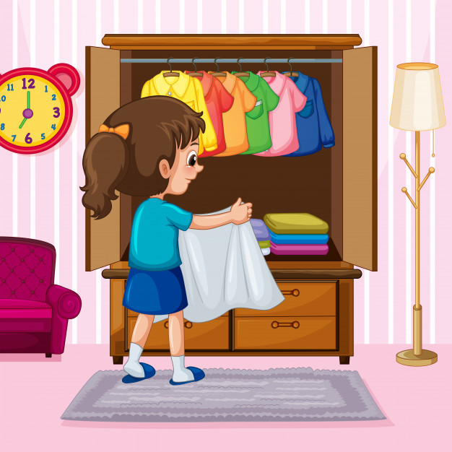
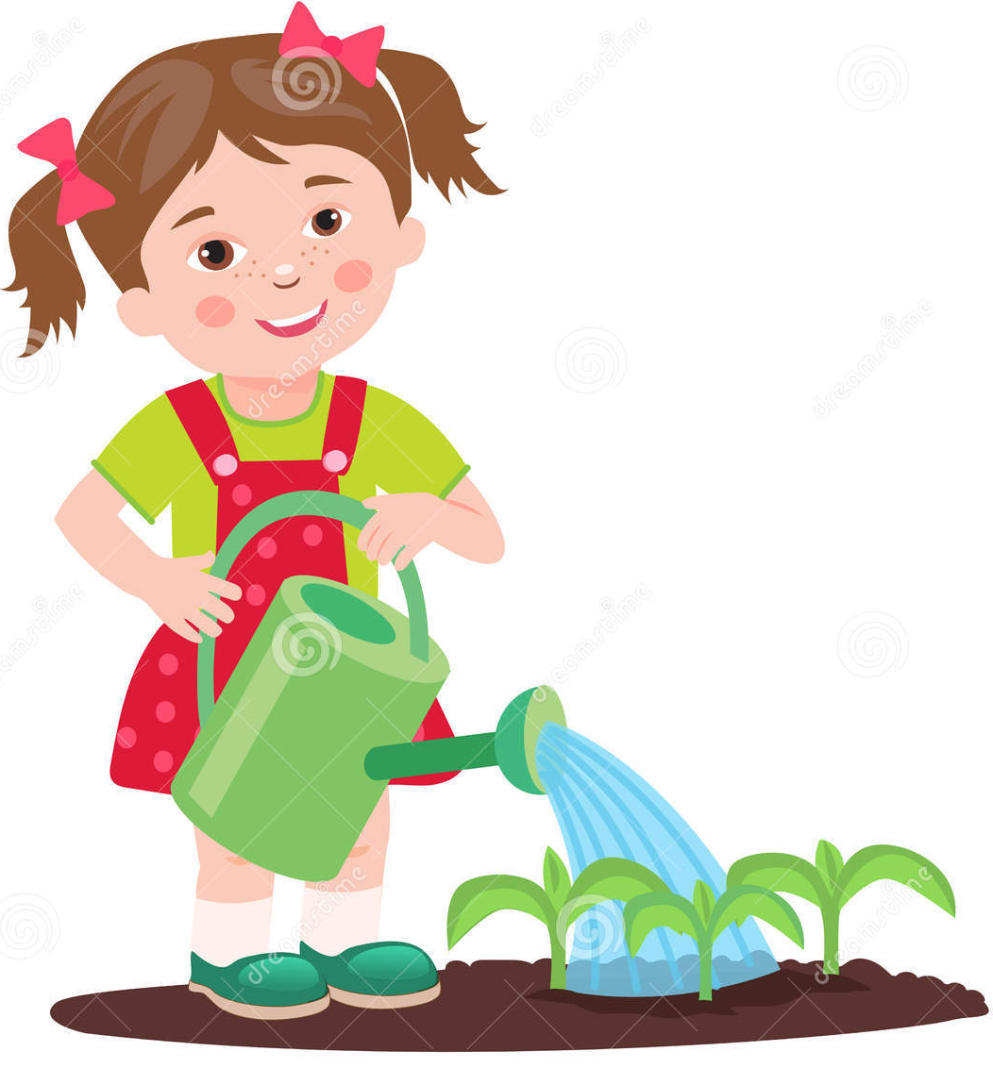
COLABORAR EN LA COCINA
CUIDAR A TU MASCOTA
ORDENAR TU ESPACIO
CUIDAR EL JARDÍN

Slide 7


Slide 8
